Slide 1
Тема: Тест по обществознанию
Автономная некоммерческая организация высшего образования
«Российский новый университет»
Колледж
Применение триггеров в презентации
Выполнил обучающийся
очной формы обучения
Группы 116БК
Асылтанова Дана
Специальность 40.02.01
Право и организация социального обеспечения
Руководитель
Иксанова Элла Борисовна
Москва, 2020

Slide 2
Пояснение к выполнению
При выборе правильного ответа указанная ячейка (объект) должны удалиться с экрана
В случае выбора неправильного ответа, указанная ячейка (объект) останутся на экране с последующей анимацией

Slide 3
Выберите правильные утверждения
49 областей
21 реcпублика
4 автономных округа
9 краев
3 города федерального значения
В состав РФ входят:
2 города федерального значения
6 краев
1 автономная область
22 реcпублики
46 областей
10 автономных округов

Slide 4

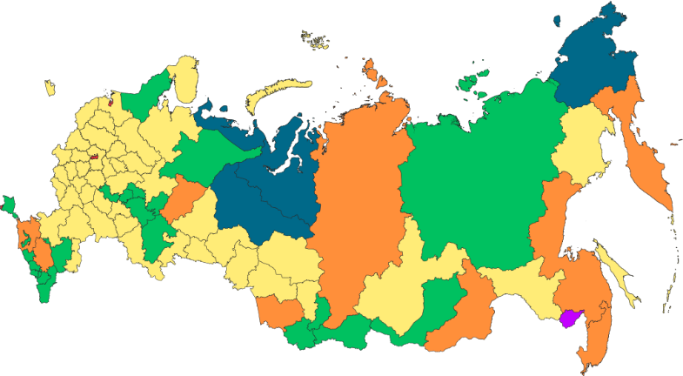

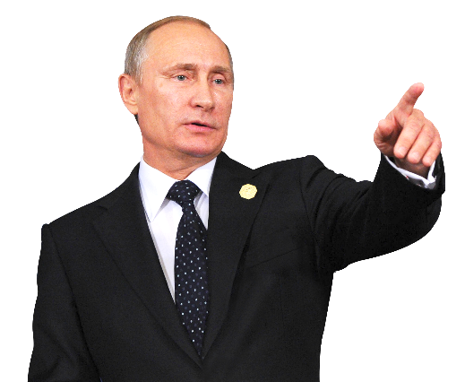





Основные признаки государства:
Налоговая система

Slide 5
Список источников
https://presentation-creation.ru/powerpoint-templates/zakon-i-zakonodatelstvo/833-zvonok-advokatu.html
https://ru.wikipedia.org/wiki/%D0%A4%D0%B5%D0%B4%D0%B5%D1%80%D0%B0%D1%82%D0%B8%D0%B2%D0%BD%D0%BE%D0%B5_%D1%83%D1%81%D1%82%D1%80%D0%BE%D0%B9%D1%81%D1%82%D0%B2%D0%BE_%D0%A0%D0%BE%D1%81%D1%81%D0%B8%D0%B8
https://nsportal.ru/shkola/obshchestvoznanie/library/2013/09/19/test-po-teme-obshchestvo-10-klass
https://iksanova.1c-umi.ru/1_kurs/1_powerpoint/
https://spravochnick.ru/pravo_i_yurisprudenciya/chto_takoe_gosudarstvo/osnovnye_priznaki_gosudarstva/
https://icons8.ru/icon/23660/%D1%80%D1%83%D0%B1%D0%BB%D1%8C

